Slide 1
§ 1. Уникальность человека

Slide 2
План урока
1. Биологическое и социальное
2. Индивид, личность, индивидуальность
3. Сознание и самосознание

Slide 3
1. Биологическое и социальное

Slide 4
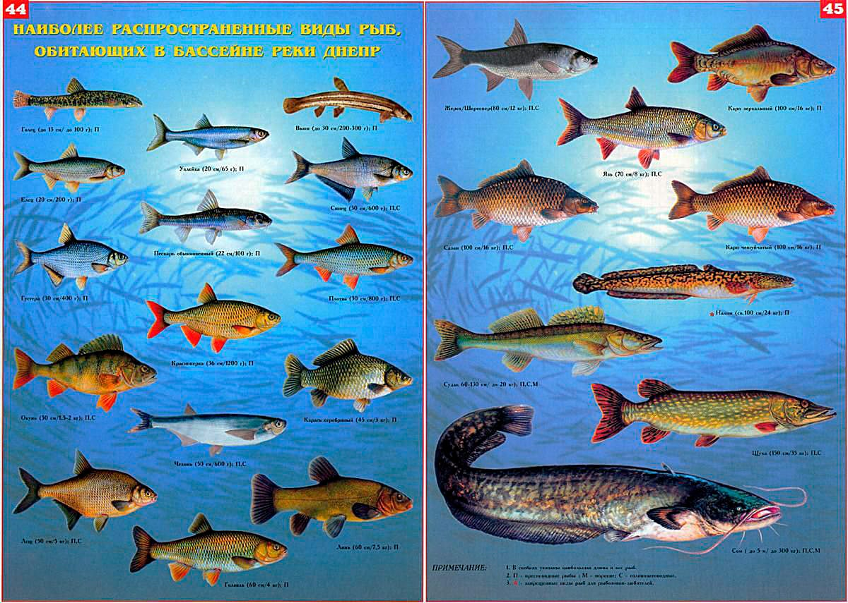

Slide 5
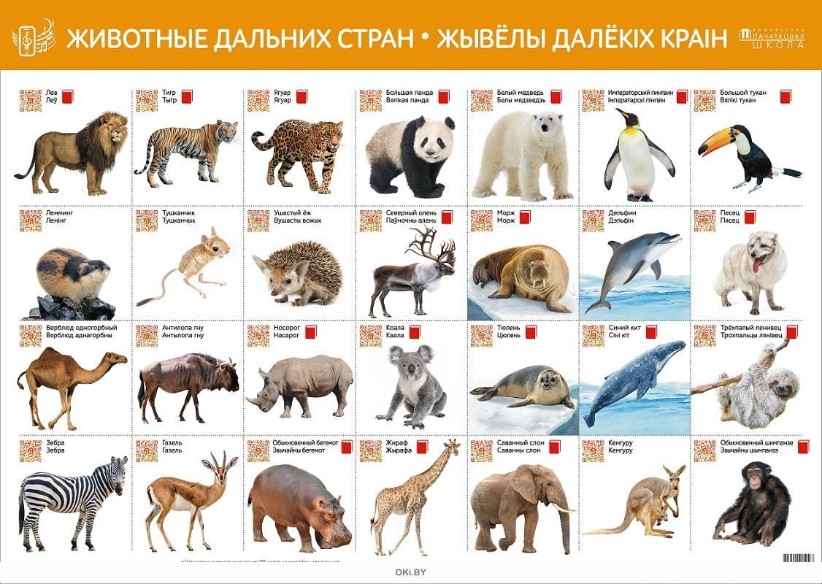

Slide 6
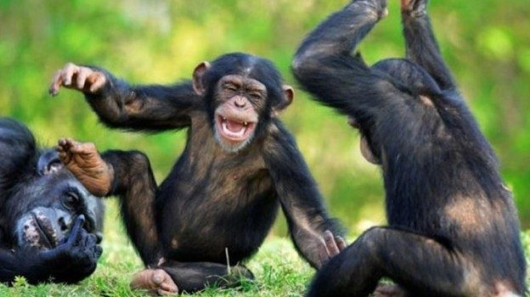
Шимпанзе

Slide 7
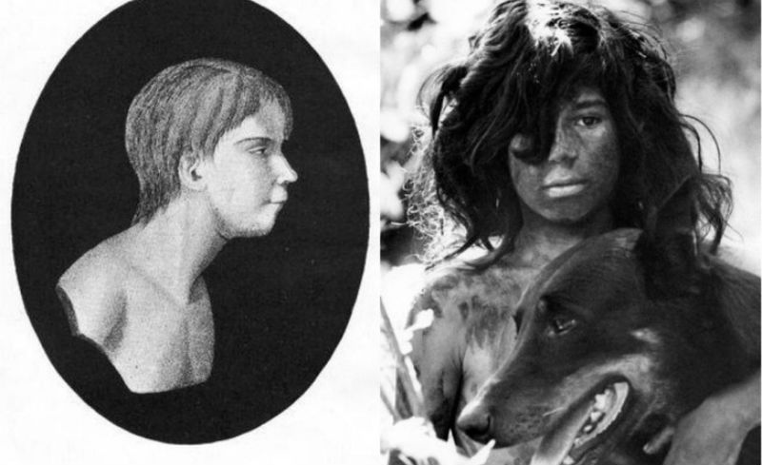
Дети-маугли

Slide 8
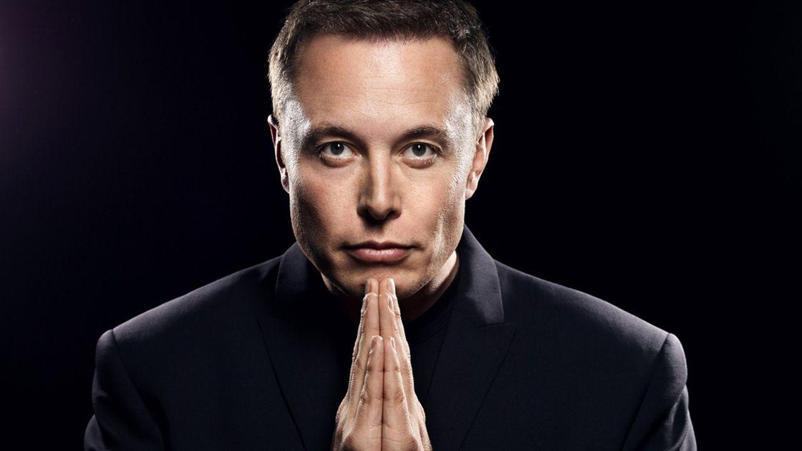

Slide 9
Биологическое Социальное
Психика
Реакция и инстинкты
Адаптация
Инстинктивное поведение
Сознание
Речь и общение
Труд
Целенаправленная деятельность

Slide 10
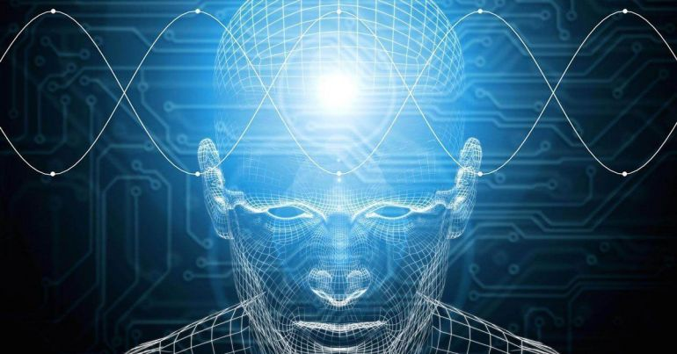
Психика
Психика — это особое свойство человека или животного субъективно отображать события объективной реальности для ориентации и взаимодействия с окружающей средой.

Slide 11
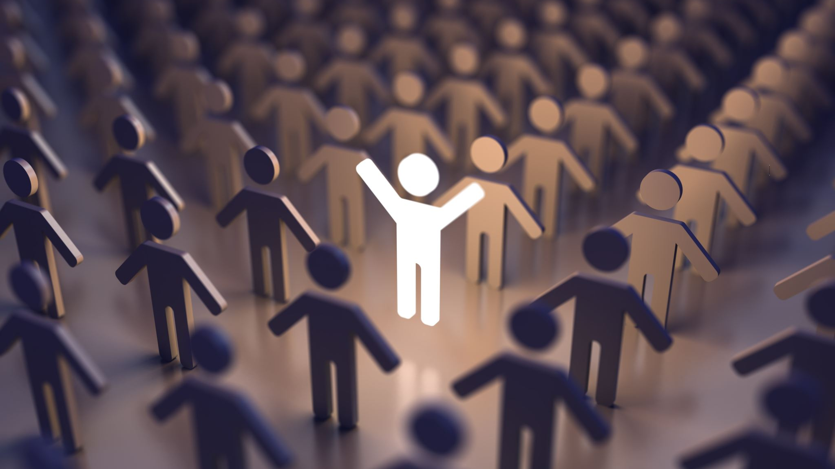
2. Индивид, личность, индивидуальность

Slide 12
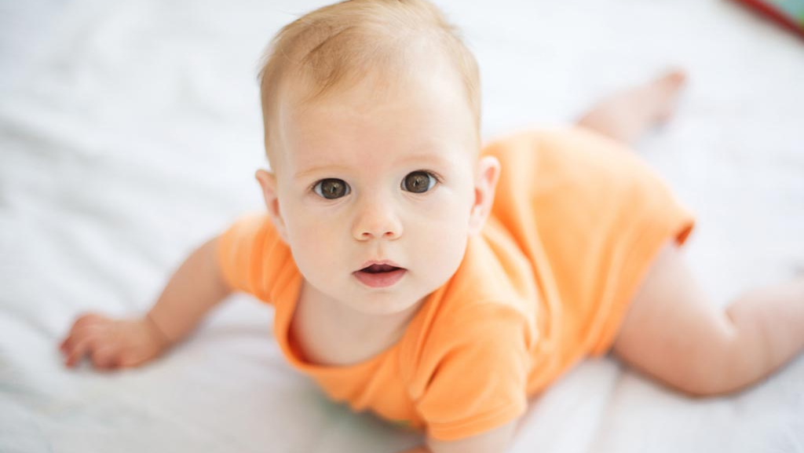
Индивид
отдельно взятый человек как носитель определённых биологических свойств и качеств.

Slide 13
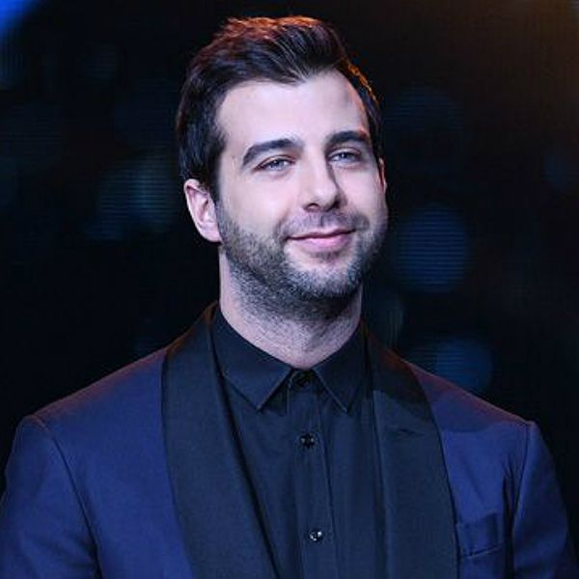
Личность
человек, обладающий совокупностью социальных и духовных качеств, приобретённых им в процессе возрастного развития и социализации.

Slide 14
Признаки личности
Человек, усвоивший устоявшиеся нормы и правила
Человек, самостоятельно принимающий решений и отвечающий за них
Человек, принимающий участие в жизни общества

Slide 15
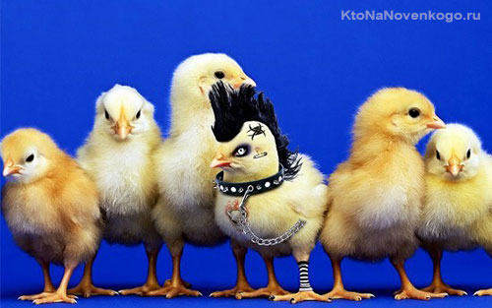
Индивидуальность
отличительные биологические, психологические и социальные качества человека, а также его жизненный опыт. Уникальные события жизненного пути, преломлённые через призму этих качеств, придают неповторимость каждой личности

Slide 16

3. Сознание и самосознание

Slide 17
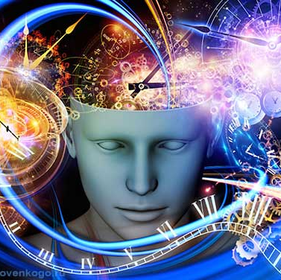
Сознание
это присущая человеку способность воспроизводить действительность в мыслях и образах, понимать происходящее и выстраивать на этой основе своё поведение.

Slide 18

Три главных вопроса!
Что происходит?
Как к этому относится?
Что делать?

Slide 19
Свойства сознания
Активность (разделение на важное и не очень)
Направленность (мы сами решаем, что нам делать и когда)
Самонаблюдение (мы можем и умеем оценивать свои действия)
Критичность (умение правильно оценивать события)

Slide 20
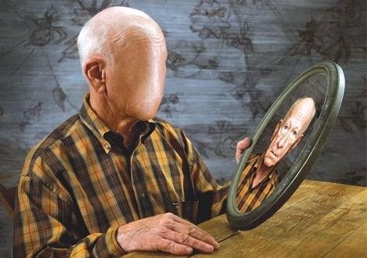
Самосознание
это осознание человеком самого себя. Это важный процесс, обеспечивающий единство, целостность и постоянство личности.

Slide 21

Домашнее задание!
Краткое эссе (1 страница) о том, что делает вас личностью и индивидуальностью.

Slide 22

Тест, оценки, д/з

